Slide 1
Alcheni (olefine) e alchini

Slide 2
Struttura e legami

Slide 3
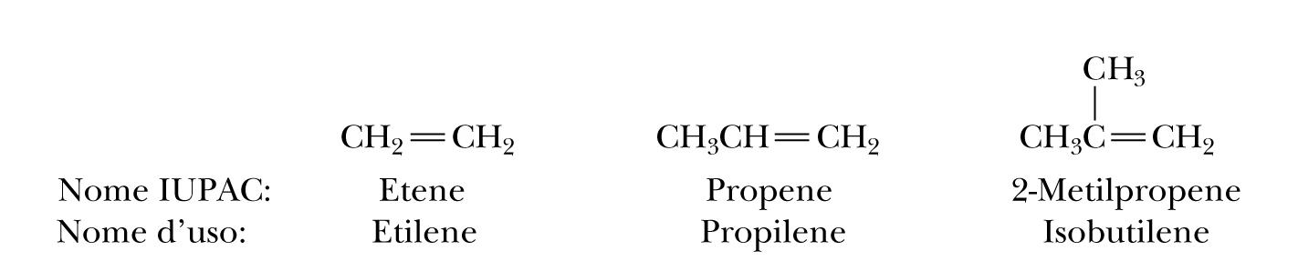
Nomenclatura IUPAC e comune
IUPAC International Union of Pure and Applied Chemistry

Slide 4
Semplici Alcheni e Alchini
Etene o etilene
Propene
1-butene
1-pentene
cicloesene
Etino o acetilene
Propino
1-butino
1-pentino

Slide 5
Isomeria costituzionale
1-esene 2-esene 3-esene

Slide 6
Isomeria cis- trans
La rotazione attorno al doppio legame è impedita

Slide 7
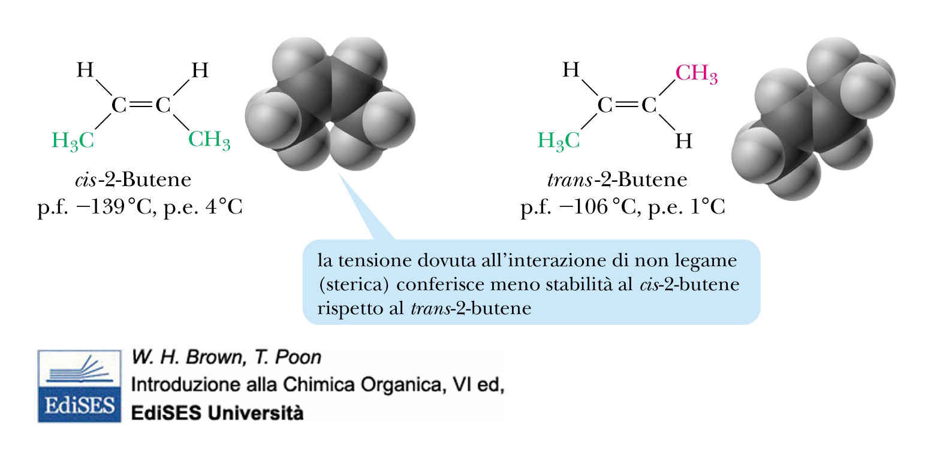
Isomeria cis-trans solo per alcheni disostituiti

Slide 8
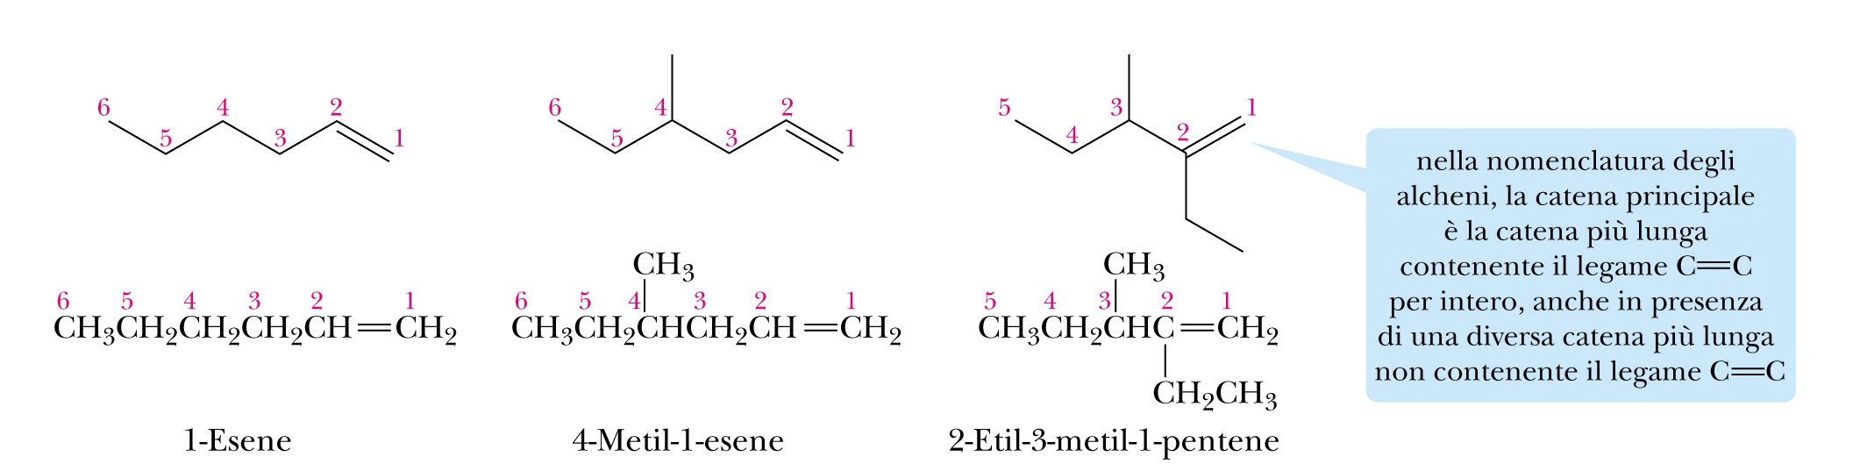
Nomenclatura alcheni mono- e disostituiti

Slide 9
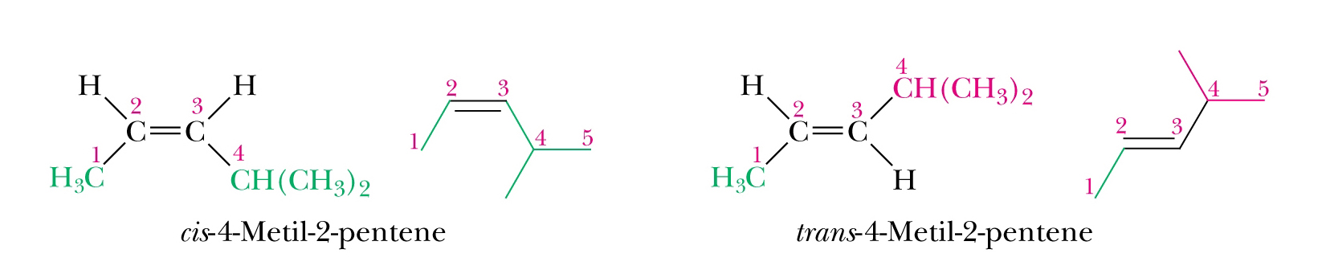
Nomenclatura

Slide 10
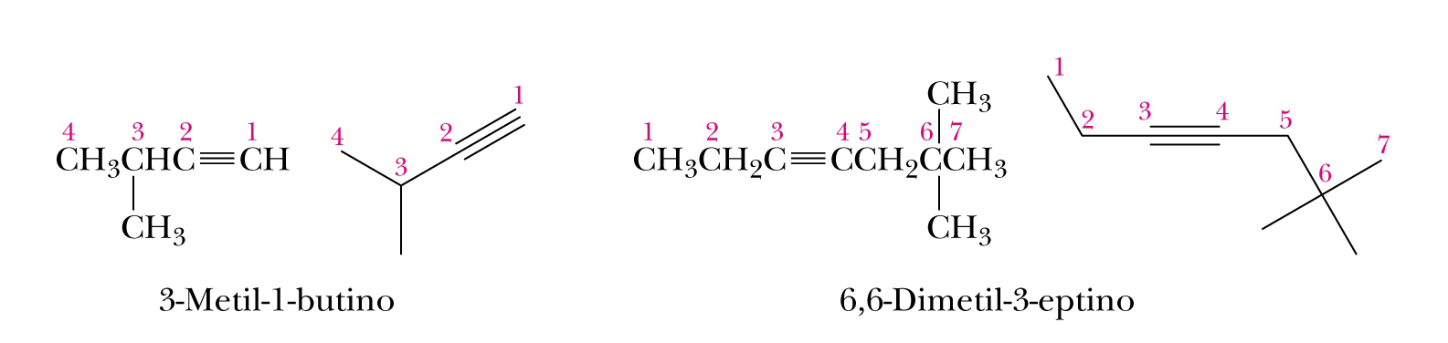
Nomenclatura alchini

Slide 11
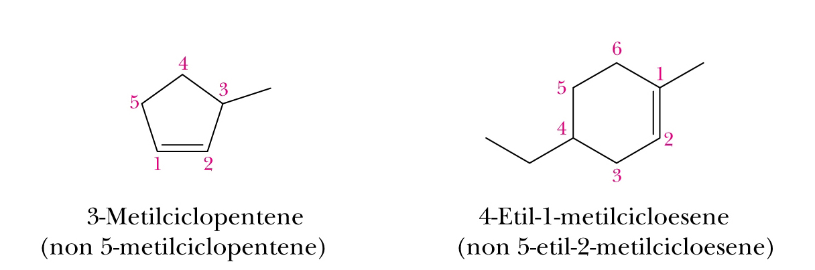
Nomenclatura cicloalcheni

Slide 12
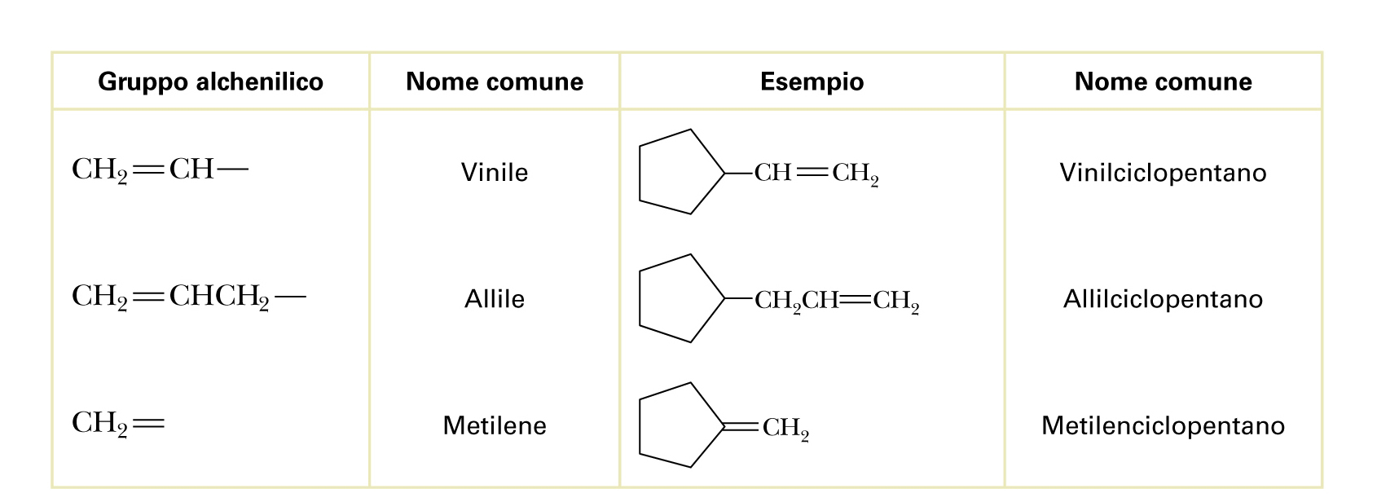
Residui alchenilici
etinile

Slide 13
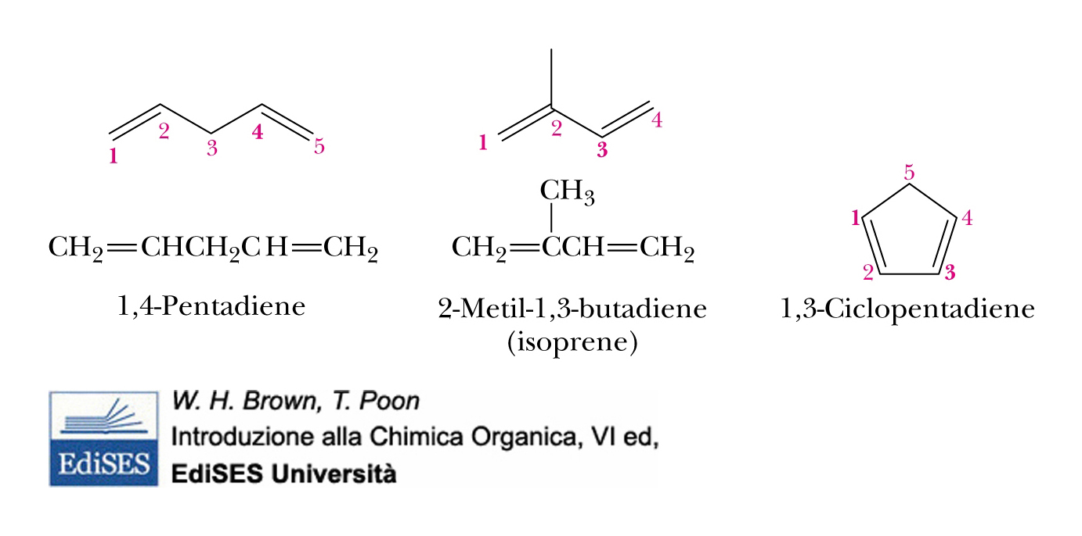
Nomenclatura dieni
Notes:
Fine VII lezione, 16 ore 2022

Slide 14
Nomenclatura
etinile

Slide 15
Nomenclatura
etinile
2,5-dimetil-3-eptino
etinilcicloesano
1,3-esdiino
1-esen-5-ino
Notes:
1-esen-5-ino ordine alfabetico?

Slide 16
Isomeria geometrica
Gli alcheni più sostituiti sono più stabili
Gli alcheni trans sono più stabili dei cis
Aumento della stabilità

Slide 17
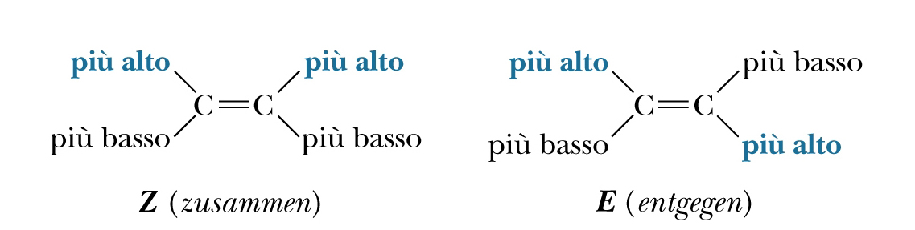
Nomenclatura E/Z per alcheni tri- e tetra-sostituiti
cis o trans?

Slide 18
Regole di priorità
Numero atomico del primo atomo del sostituente
Numero atomico del secondo atomo del sostituente
Legami multipli = n legami singoli

Slide 19
Nomenclatura E/Z per alcheni tri- e tetra-sostituiti
Z = Zusammen (inisieme)
E = Entgegen (opposto)

Slide 20
E o Z ?
Notes:
Fine VII lezione, 14h

Slide 21
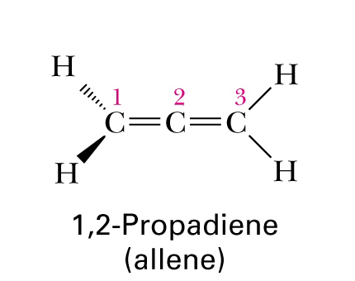
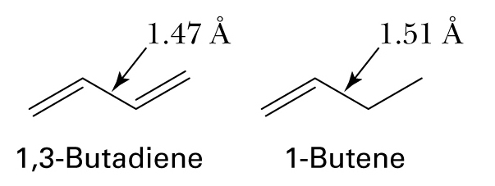
Dieni
Diene cumulato
  Propadiene (allene)
Diene coniugato
  1,3-butadiene
  Elettroni π delocalizzati
Diene isolato
  1,4-Pentadiene

Slide 22
Diene coniugato:1,3-butadiene
Completare con le frecce

Slide 23
Proprietà fisiche
Simili a quelle degli alcani di peso molecolare comparabile
Alcheni e alchini hanno punti di fusione e di ebollizione bassi
P.f. e p.e. aumentano all’aumentare del numero di atomi di carbonio perché aumenta l’area superficiale
Sono solubili in solventi organici e insolubili in acqua
Notes:
2h totale 12

